Slide 1
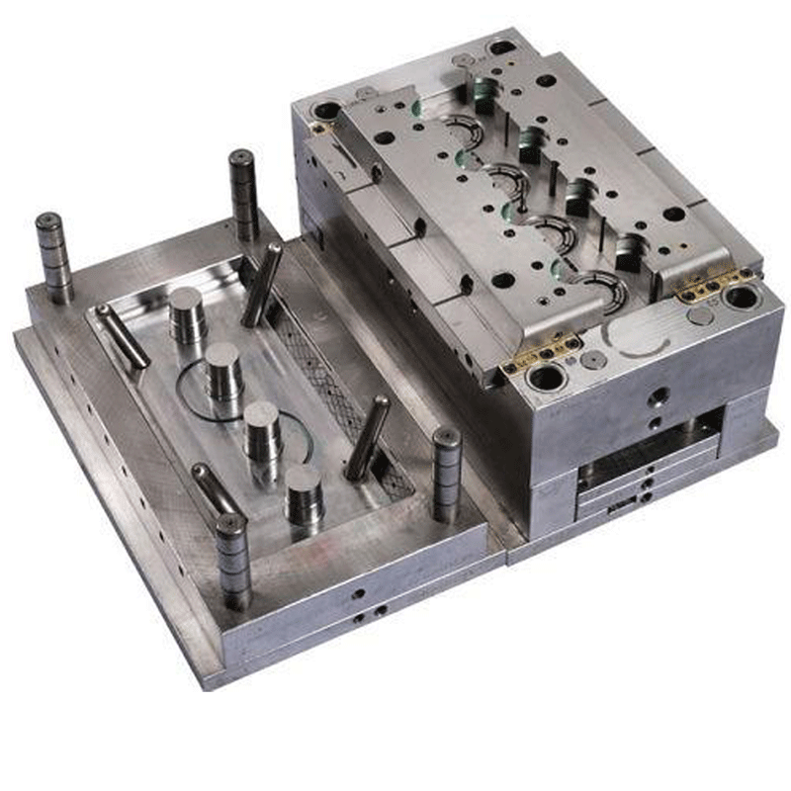
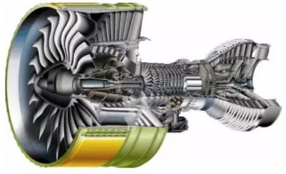
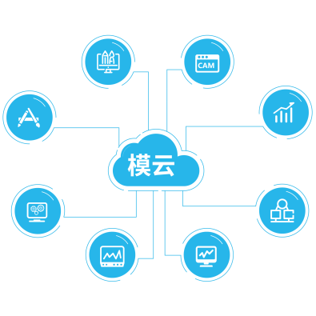
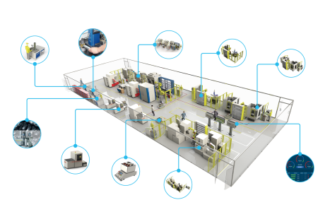
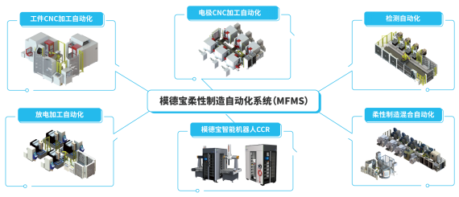
001
제품 범위
Product Range
제품 전략
M&C 스마트 제조 클라우드 플랫폼(MES시스템)
Moldyun Intelligent Manufacturing Cloud Platform
M&C 산학융합
Integration Between Industry & Education
M&C 유연 제조 자동화 시스템 솔루션MFMS
Flexible Manufacturing Automation System Solution MFMS

Slide 2
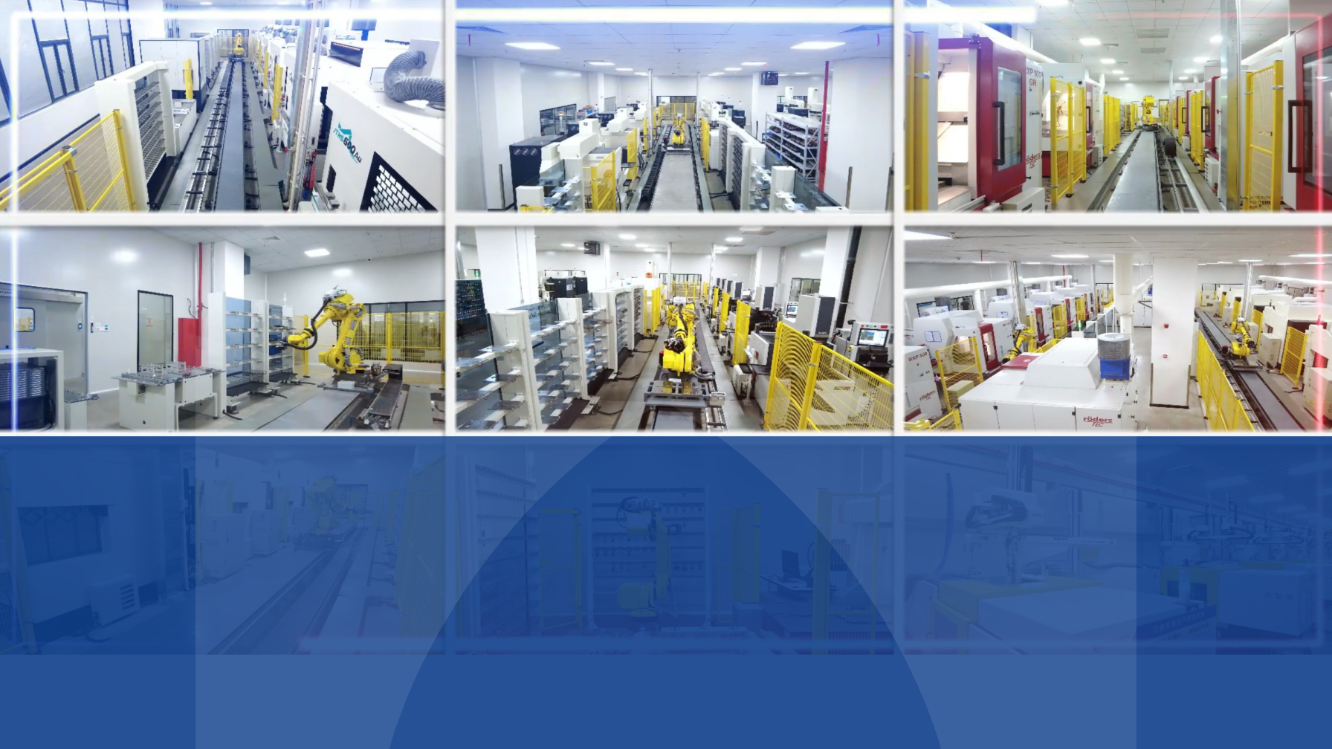
001
연구개발센터
Product Range
제품 전략
R&D 중점 현장구현 서비스 중점 지속가능
고품질 정밀제조 연구개발센터

Slide 3
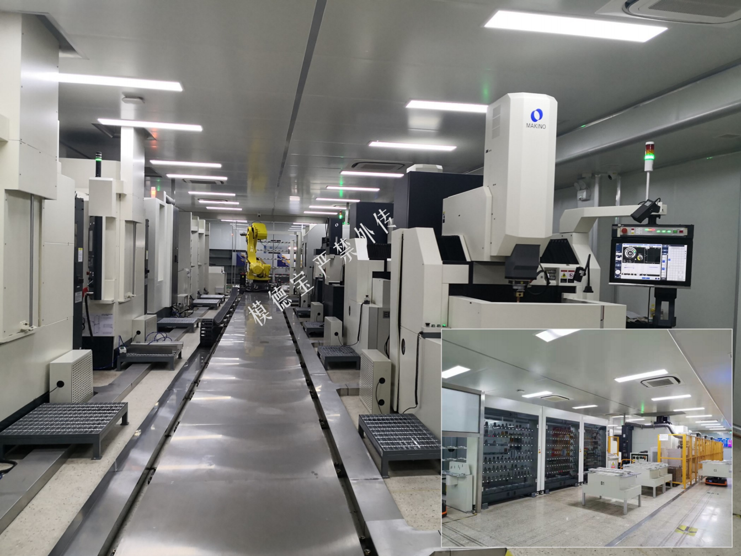



M&C
스마트 제조 솔루션
금형 전체 생산 공정에 M&C 스마트 제조 클라우드 플랫폼을 활용할 수 있으며, 다양한 업종·규모·발전 단계의 수요에 대응합니다.
유연 자동화 가공 라인
위야오 징이 플라스틱 유한공사
모듈 완비
간편한 조작 전문 서비스
유연한 설정
안전 보장
더 짧은 구현 주기
손쉬운 시스템 운영·유지보수
언제 어디서나 시스템 접속
높은 보안의 업무 데이터
Mold (MES)을 기반으로 금형 작업장 완전 디지털 생산 모델 구축

Slide 4
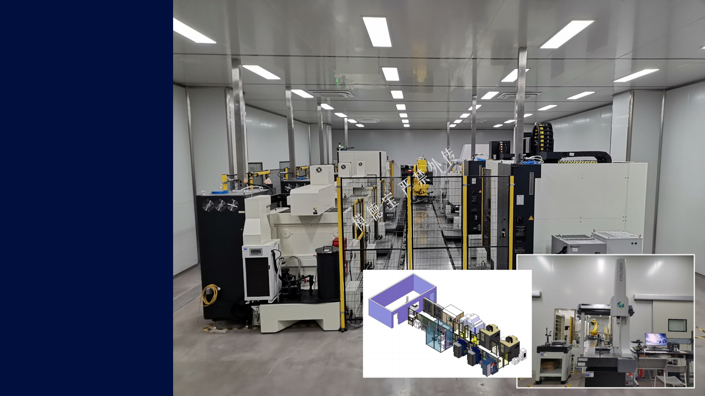
M&C
스마트 제조 솔루션
금형 전체 생산 공정에 M&C 스마트 제조 클라우드 플랫폼을 활용할 수 있으며, 다양한 업종·규모·발전 단계의 수요에 대응합니다.
유연 자동화 가공 라인
저장 라이언 필터 시스템 유한공사
완전한 모듈
간편한 조작 전문 서비스
유연한 설정
.
안전 보장
더 짧은 구현 주기
손쉬운 시스템 운영·유지보수
언제 어디서나 시스템 접속
높은 보안의 업무 데이터
모운(MES)을 기반으로 금형 작업장 완전 디지털 생산 모델 구축

Slide 5
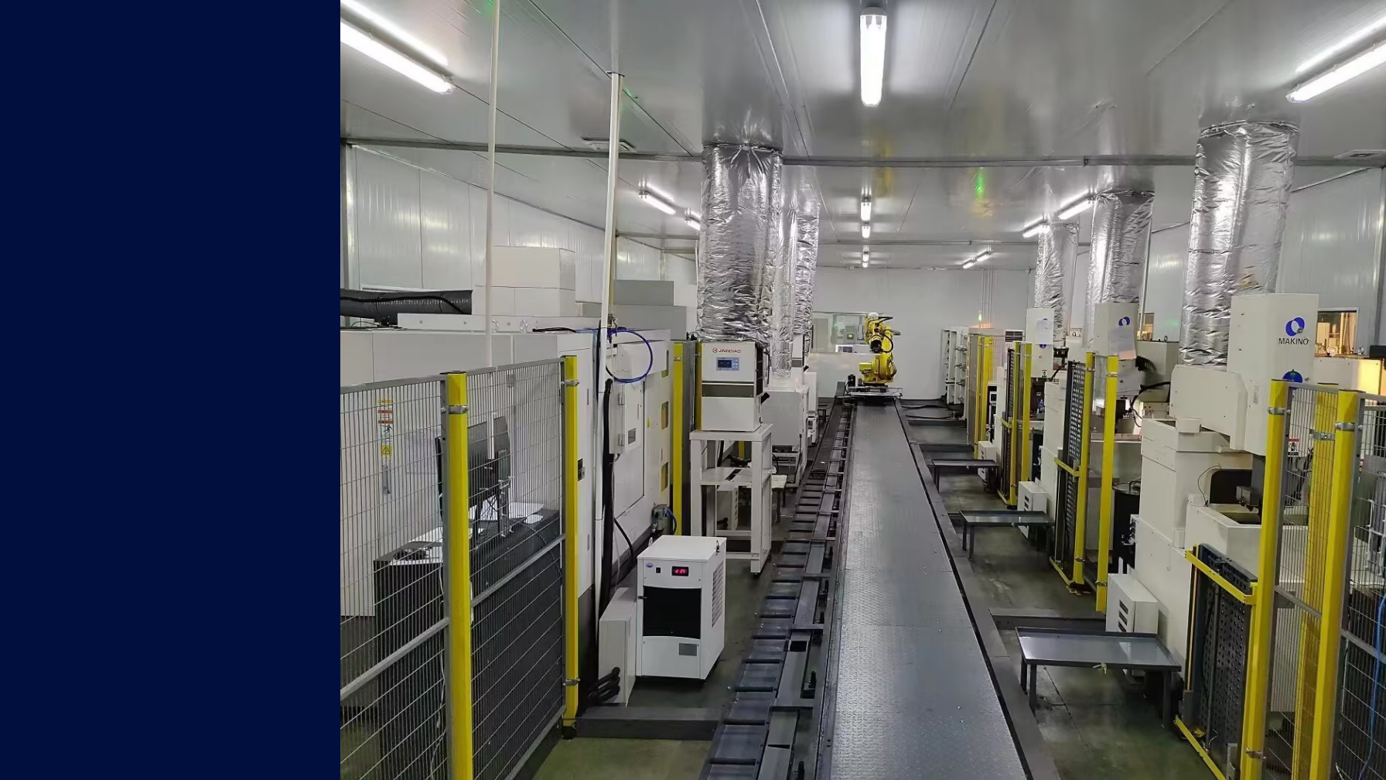
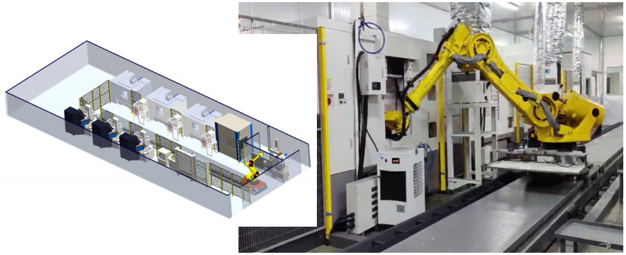
M&C
스마트 제조 솔루션
금형 전체 생산 공정에 M&C 스마트 제조 클라우드 플랫폼을 활용할 수 있으며, 다양한 업종·규모·발전 단계의 수요에 대응합니다.
유연 자동화 가공 라인
장시 정푸 자동차 부품 유한공사
완전한 모듈
간편한 조작 전문 서비스
유연한 설정
.
안전 보장
더 짧은 구현 주기
손쉬운 시스템 운영·유지보수
언제 어디서나 시스템 접속
높은 보안의 업무 데이터
모운(MES)을 기반으로 금형 작업장 완전 디지털 생산 모델 구축

Slide 6
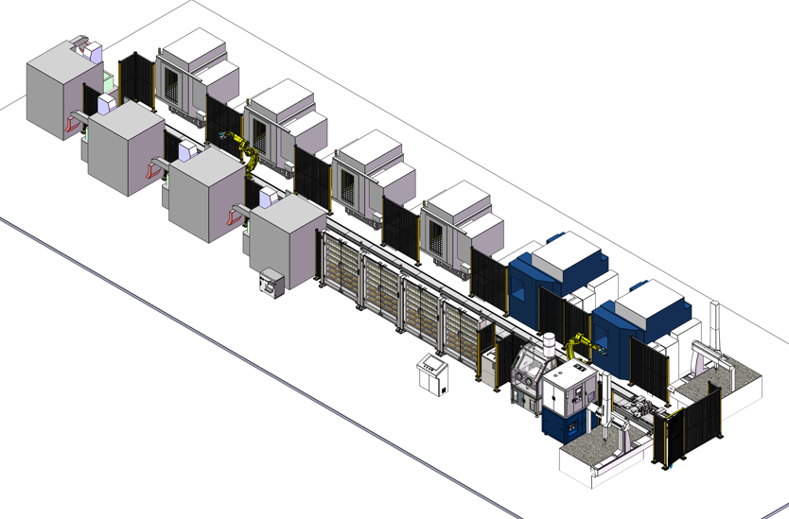
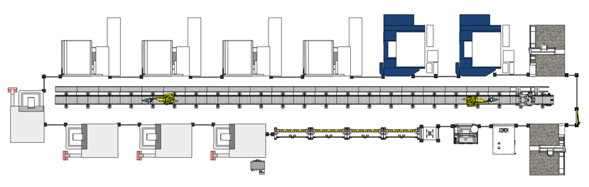
003
종합 기획
Overall planning
자동화 전체 배치도
4대 | Komatech KT420A
가공 센터(전극)
4대 | 소딕 AL40G
방전 가공기
2대 | 마키노 V33i
가공 센터(코어)
2대 | 더런 HIT 8127C
삼차원 측정기

Slide 7
003
자동화 고도화
Automation upgrade
자동화 설비 목록
구분 | 수량 | 브랜드 / 모델명 | 설비 유형
1 | 4대 | Komatech KT420A | 가공 센터 (전극)
2 | 2대 | 마키노 (Makino) V33i | 가공 센터 (강철 부품)
3 | 4대 | 소딕 (Sodick) AL40G | 방전 가공기 (EDM)
4 | 2대 | 더런 (Deren) HIT 8127C | 삼차원 측정기 (CMM)

Slide 8
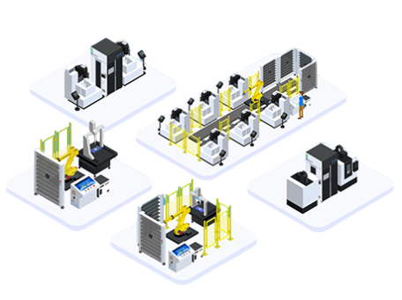
003
시스템 기능 소개
System Introduction
수주 관리
전자 간판
팔레트 관리
다양한 방식으로 수주 생성
M&C MES 시스템
M&C 자동화 시스템 NC프로그램 업로드
외부(제3자) 시스템 연동
대형 화면 설비 현황 디스플레이
가공 진행 현황 실시간 조회
이상 알람 현황 실시간 조회
팔레트 현황 모니터링 (클램핑 상태 포함)
로봇 스테이션 현황 실시간 조회
팔레트 작업 이력 조회
소재 준비 및 영점교정
전극/공작물 RFID 정보 기입
전극/공작물 소재 높이값 기입
교정 대기 공작물, 로봇 투입
교정 완료, 로봇 취출
오프라인 가공
시스템 운행 이력 조회
로봇 동작 이력 조회
이상 알람 이력 조회
데이터 보고서
오프라인 독립 가공 수주 생성
오프라인 독립 가공 완료 기록
NC프로그램 관리
제어 콘솔
좌표 회전 명령 자동 추가
다수 전극/금형부품 가공 프로그램 자동 병합
프로그램 좌표계 자동 수정
자동화 가공에 영향을 미치는 M코드 자동 삭제·수정
유연성 있는 제어 콘솔로 다기종 가공 지원
팔레트 번호별 가공 작업 조회
가공 우선순위 조정 가능
설비 이상 처리 후 재가공 재개 지원
시스템 로그
설비 가동률 보고서
파트별 가공 현황 보고서
팔레트별 가공 시간 보고서

Slide 9
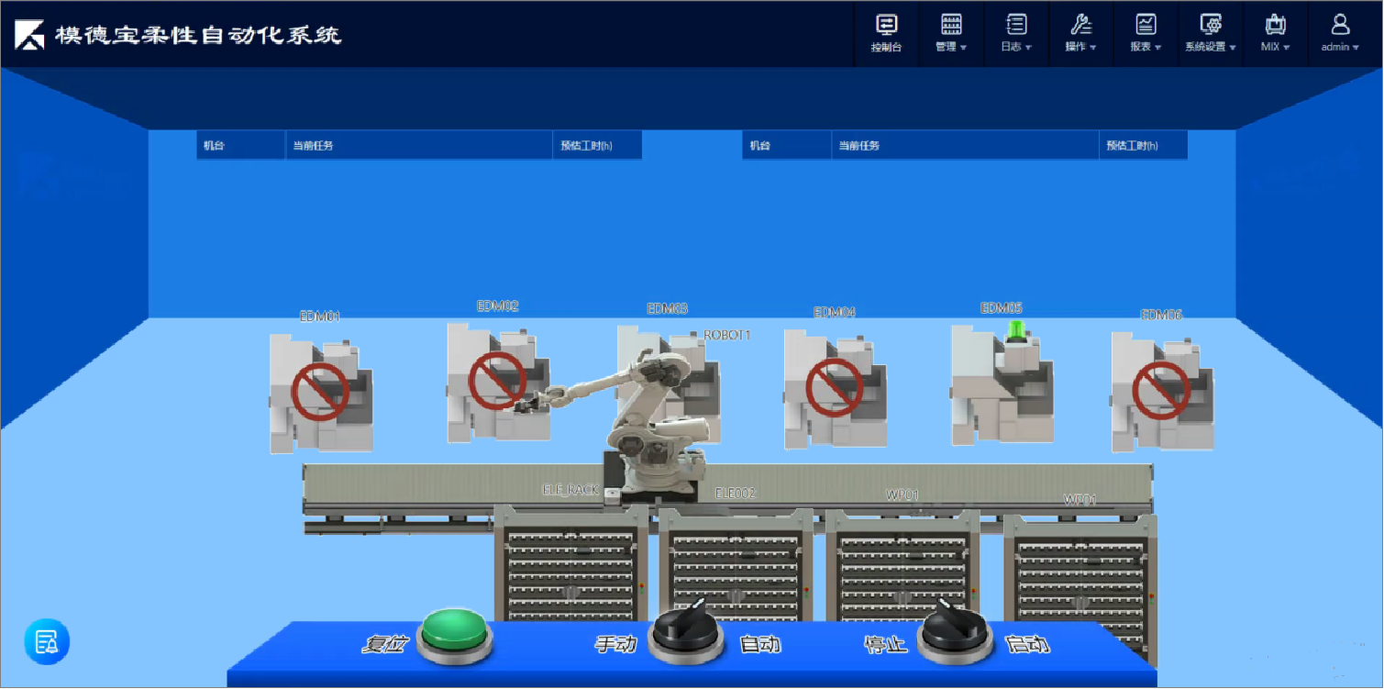
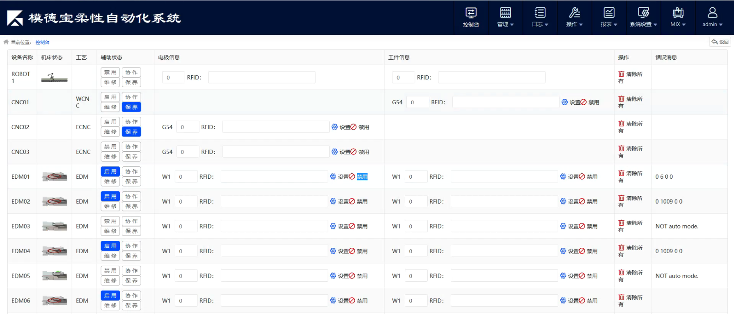
003
시스템 기능 소개
System Introduction
스마트 제어 화면 / 오프라인 가공 지원
스마트 제어 화면을 통해 라인 운행을 유연하고 신속하게 제어하며, 오프라인 가공도 지원합니다.
제어 화면 그래픽 조작 화면으로 설비 상태를 동적으로 표시합니다. 원클릭으로 '시작' '정지' '재개'를 실현하며, 시스템 조작이 간단하고 명확합니다.
다양한 선택 표시 화면
오프라인 가공 라인 고장 수리·유지보수또는 임시 수동 조작 시,원클릭으로'비활성화' 가능하며, 설비오프라인가공

Slide 10
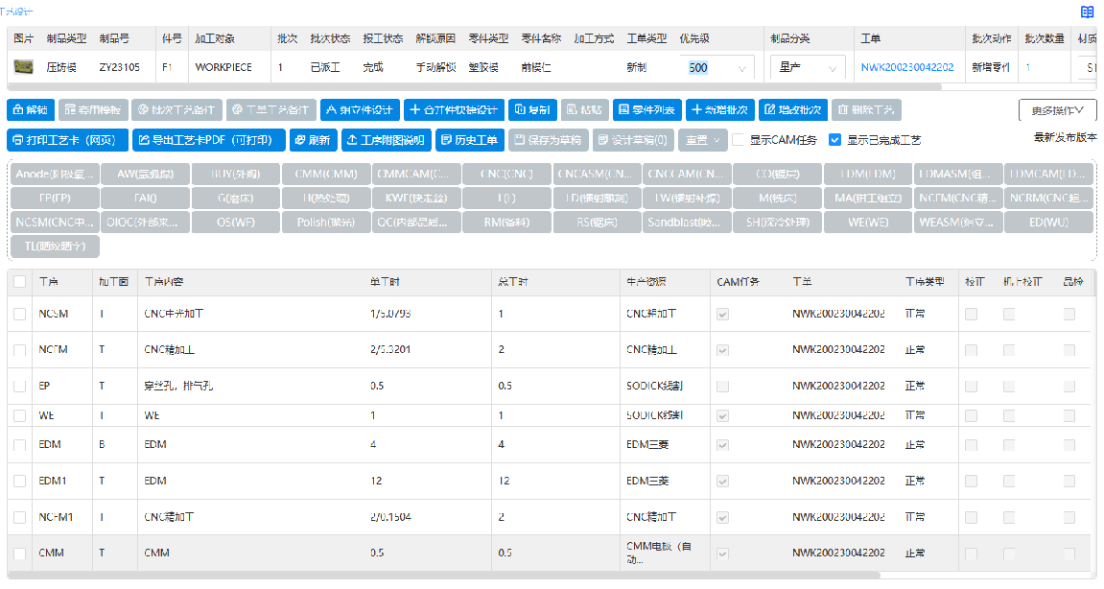
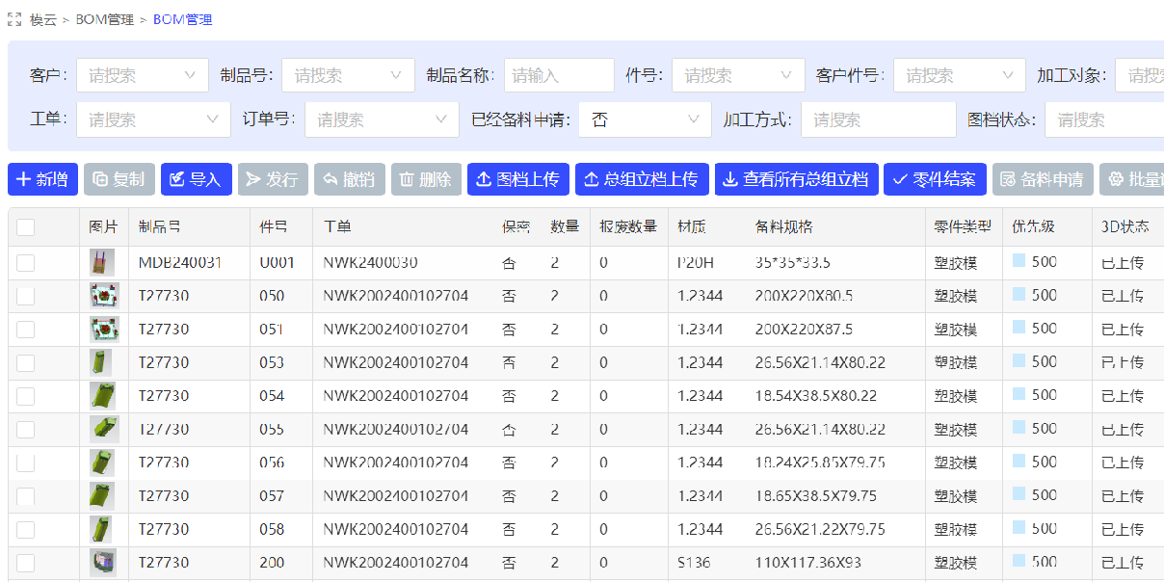
003
시스템 기능 소개
System Introduction
작업 투입 및 공정
UG 연동 및 EXCEL 일괄 작업 투입을 지원하며, 페이퍼리스 공정으로 첨부파일 업로드 방식의 공정지도서 가져오기를 지원합니다.
공정 설계 템플릿 기반의 가공 작업 공정 경로를 생성합니다.
다양한 선택 표시 화면
작업 가져오기 통해NX자동 가져오기 모듈로 시스템에 작업을 자동 생성합니다.
다양한 선택 표시 화면

Slide 11
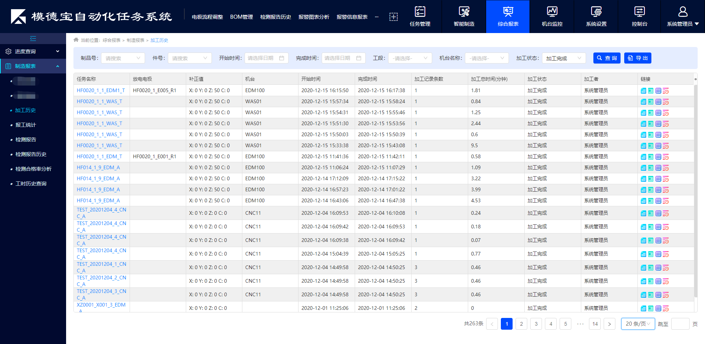
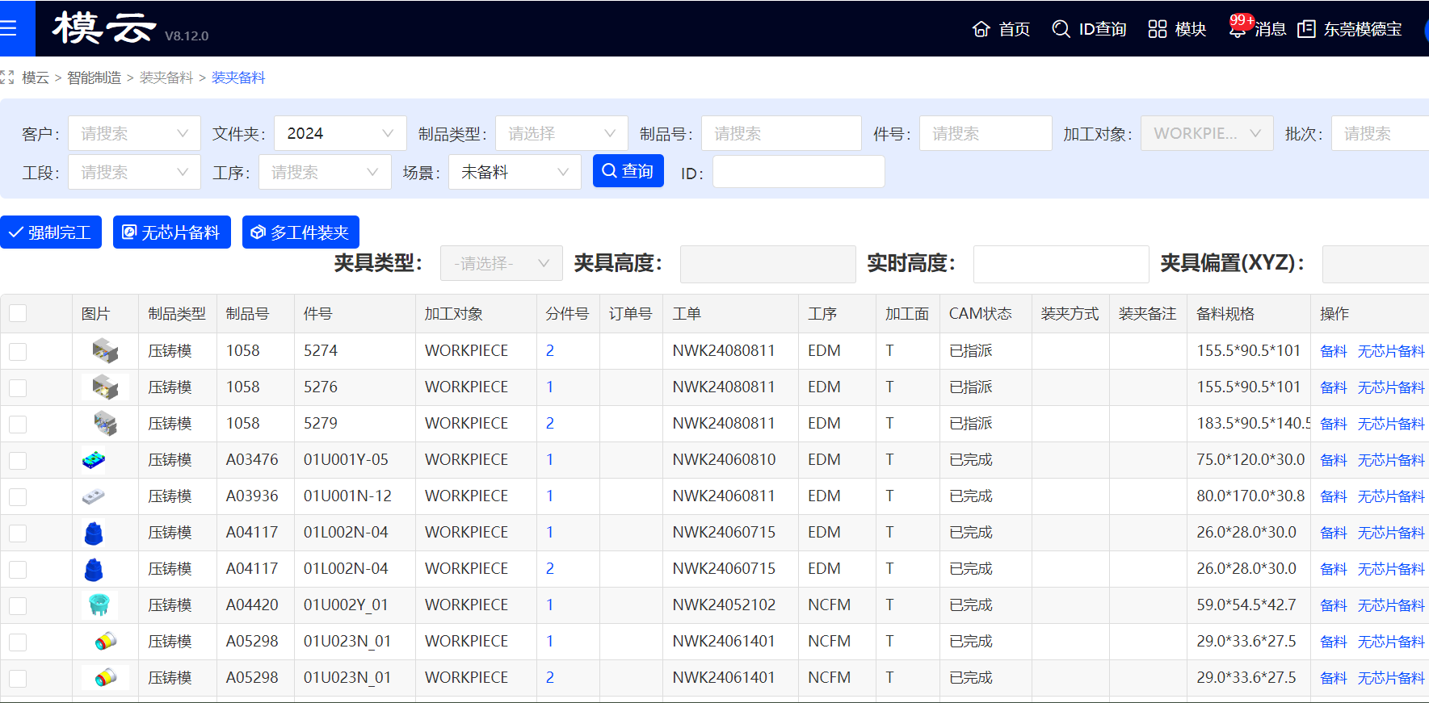
003
시스템 기능 소개
System Introduction
기외 클램핑·소재준비 / 통계 보고서
영점 빠른 교환 적용을 기반으로 체계적인 기외 클램핑 작업을 완료합니다.
보고서 통계 자동화 시스템이 운행 시 각 공작물의 로딩 완료 후 발생한 사항을 기록하며,
각 주문, 공작물, 공정 및 기계 운행 상황을 포함합니다.
다양한 선택 표시 화면
클램핑 소재 준비 모드바오 시스템을 기반으로 작업과 공구를 연동하여 전체 프로세스 데이터 관리를 실현합니다.
다양한 선택 표시 화면

Slide 12
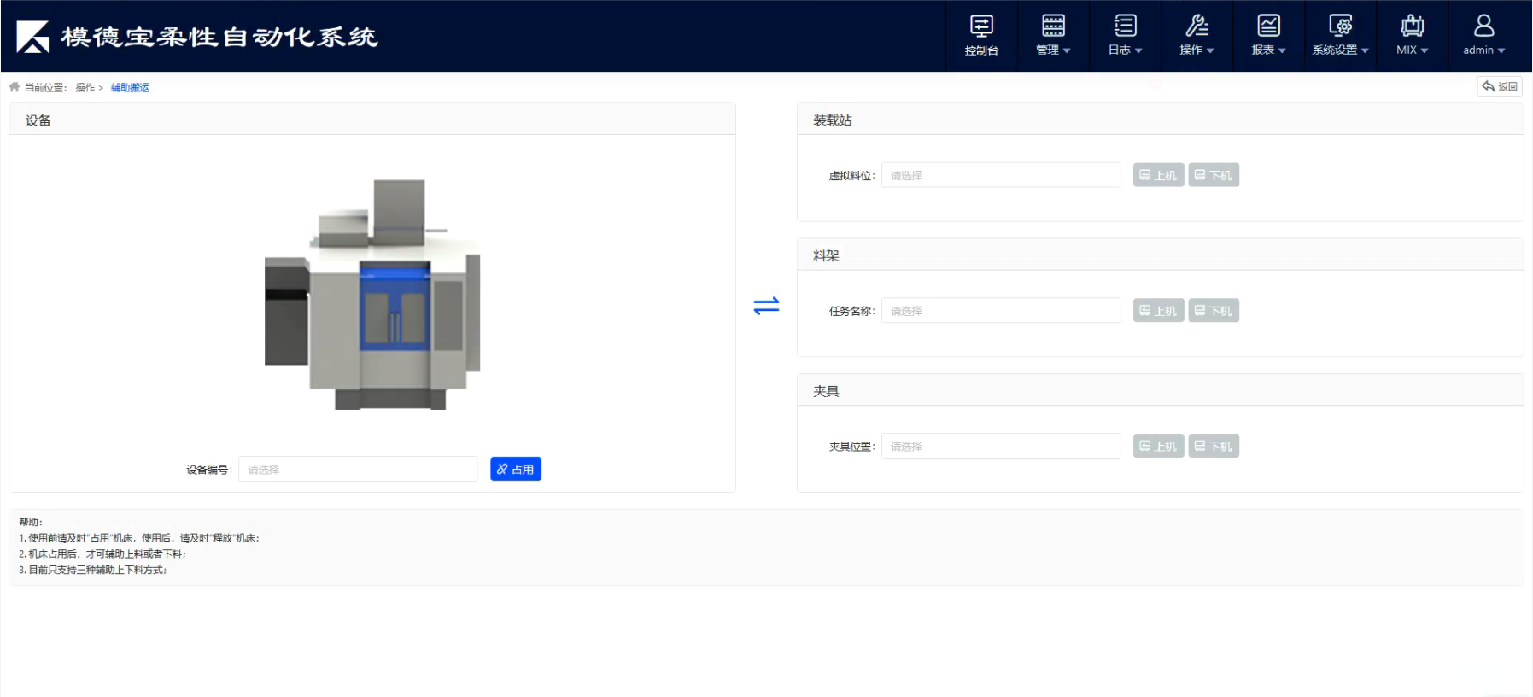
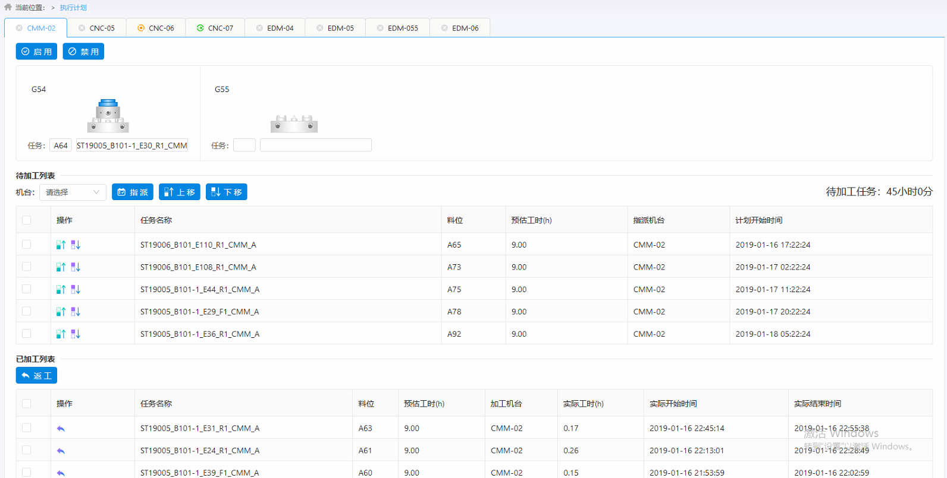
003
시스템 기능 소개
System Introduction
개별 소재 투입·취출 제어 / 긴급부품 가공
시스템, 프로그램, 설비 등의 이상 발생 시 개별 격리 가능하며, 다른 설비의 정상 가공에는 영향을 주지 않습니다.
개별 투입·취출 라인 이상 또는 수동 조작 시 이동이 어려울 경우, 이 기능을 사용하여 라인 내 설비의 개별 투입·취출 동작을 수행하여 작업자를 지원합니다또는 단독 재가공。
다양한 선택 표시 화면
긴급 부품 가공시스템자동 정렬하며, 동시에 수동 순서 조정도 가능합니다원클릭 우선순위 설정을 지원합니다.

Slide 13
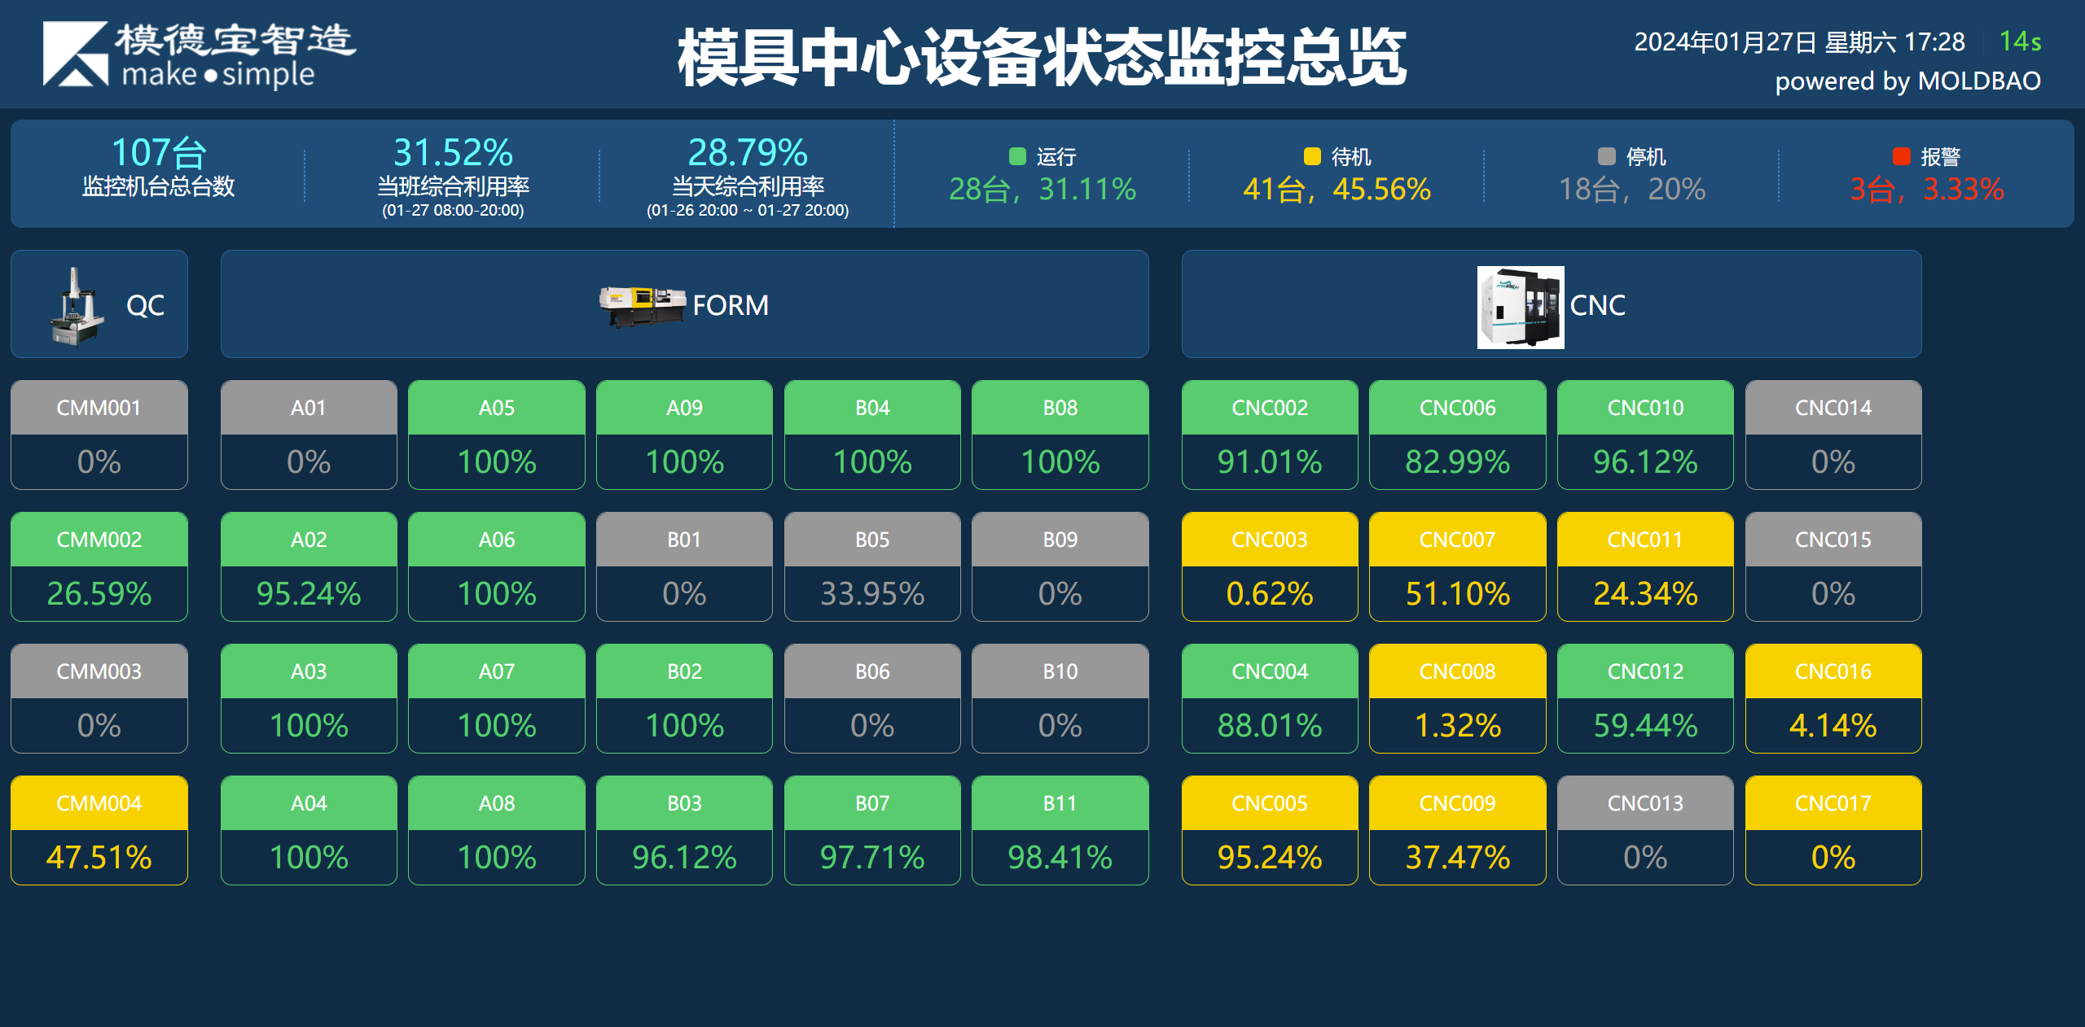
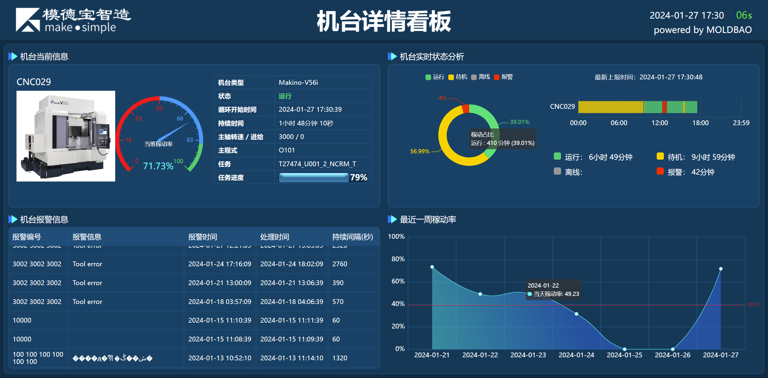
003
시스템 기능 소개
System Introduction
설비 가동률 분석
자동화 라인 내 모든 기계가공 관련 설비(로봇 포함)의 가동률을 필요에 따라 표시합니다.
자동화 가동 분석 이 기능은 자동화 유닛 내 설비의 가동 분석을 수행하고 설비 운행
상황을 모니터링합니다.
다양한 선택 표시 화면
전자 간판 사용자는 전자 간판을 통해 필요에 따라 실시간으로 설비 상태를
확인할 수 있습니다.

